Slide 1

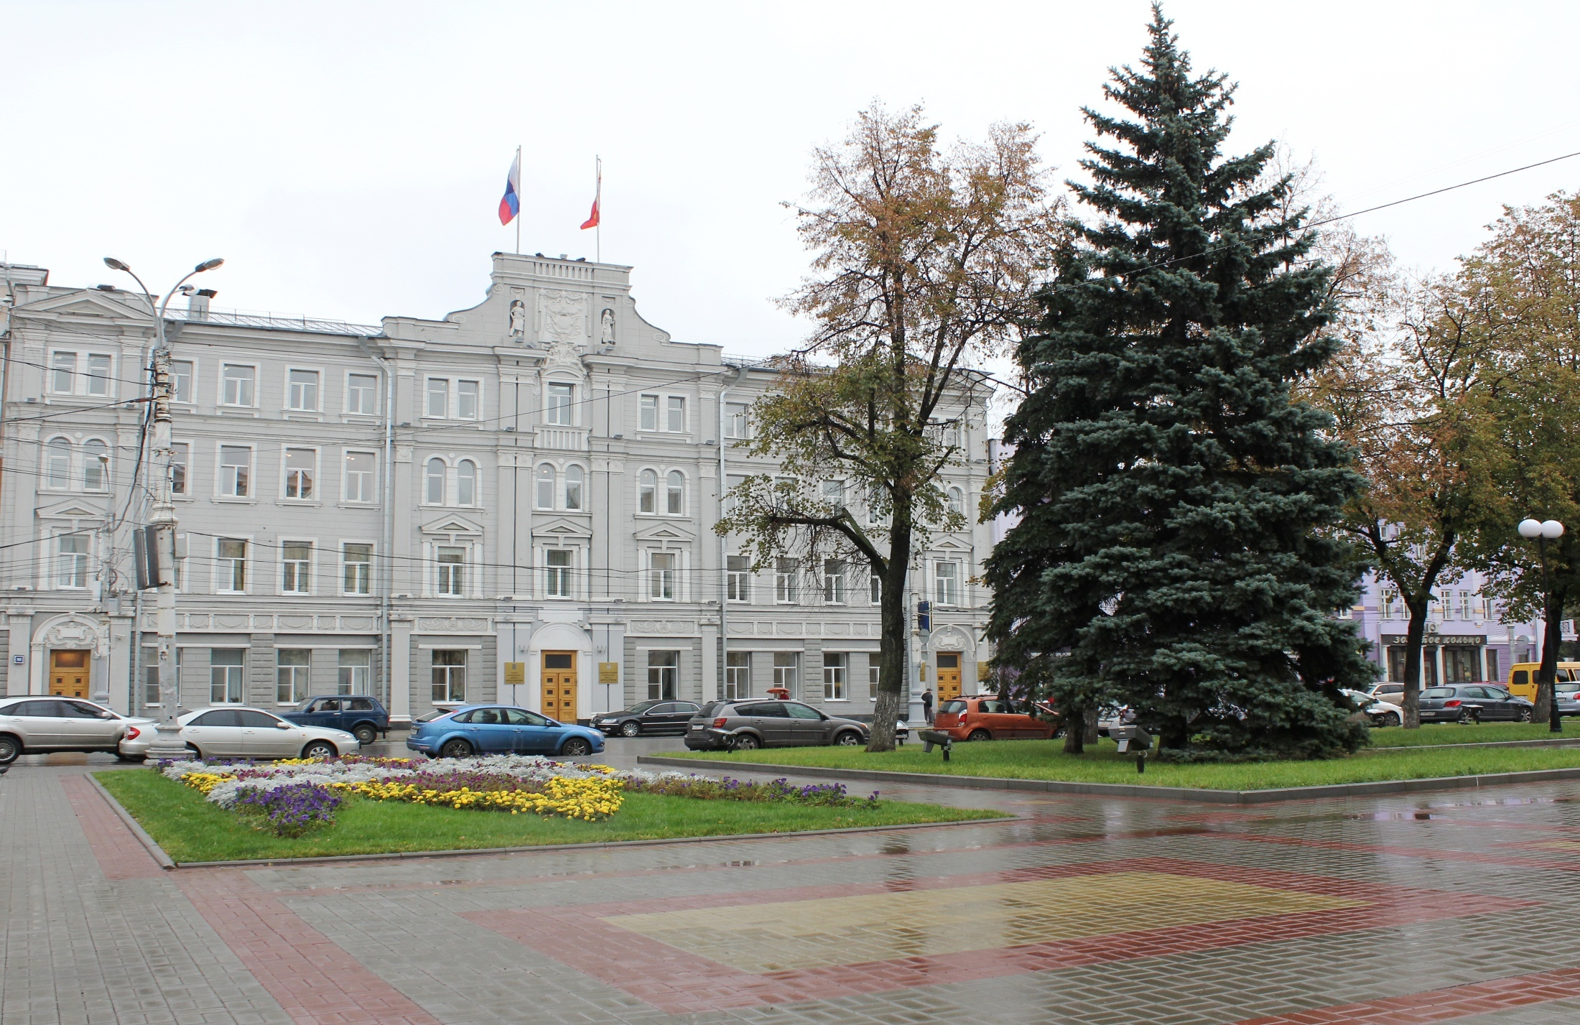
Администрация городского
округа город Воронеж
Управление дорожного хозяйства
О предварительных итогах
дорожно-ремонтных работ в 2018 году
на территории городского округа
город Воронеж
РУКОВОДИТЕЛЬ УПРАВЛЕНИЯ
ДОРОЖНОГО ХОЗЯЙСТВА
О.В. КОТОВ

Slide 2

Распределение финансирования дорожной деятельности
по программам
Общий объем финансирования
3,8 млрд. руб.
МП «Развитие транспортной системы»
Приоритетный проект «Безопасные и качественные дороги»
2,2 млрд. руб.
1,6 млрд. руб.
2

Slide 3
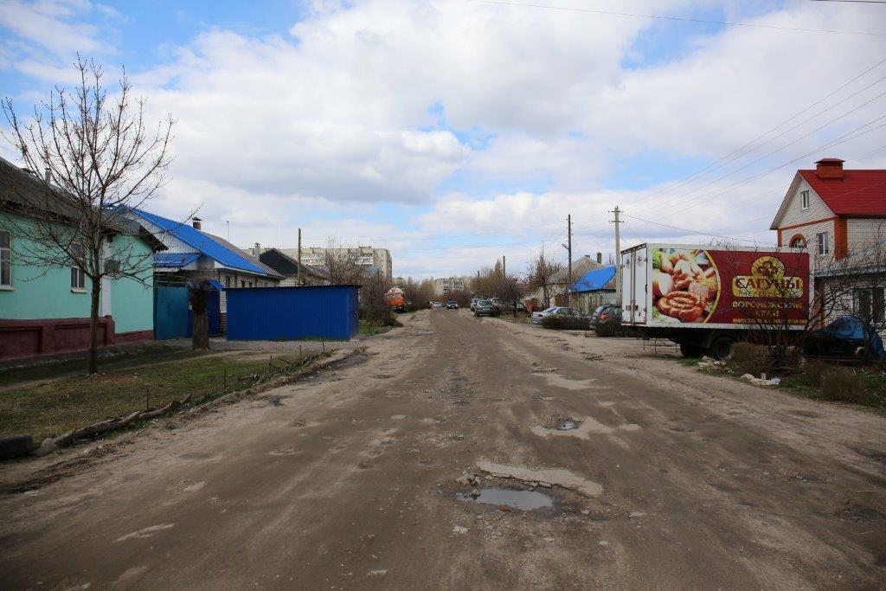
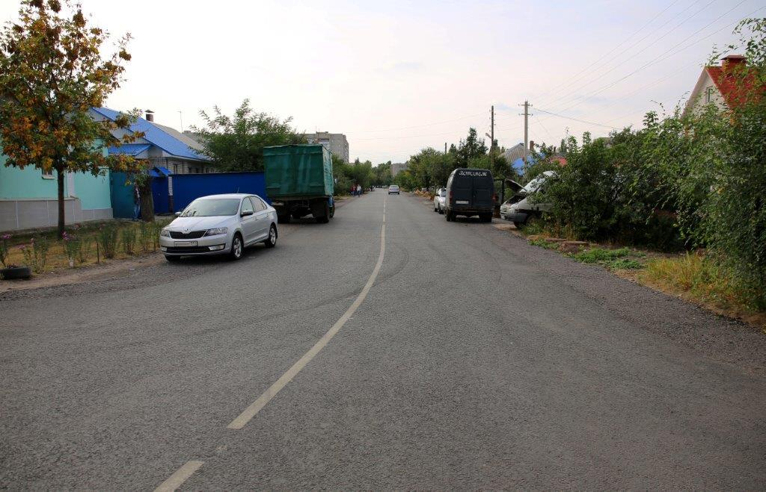
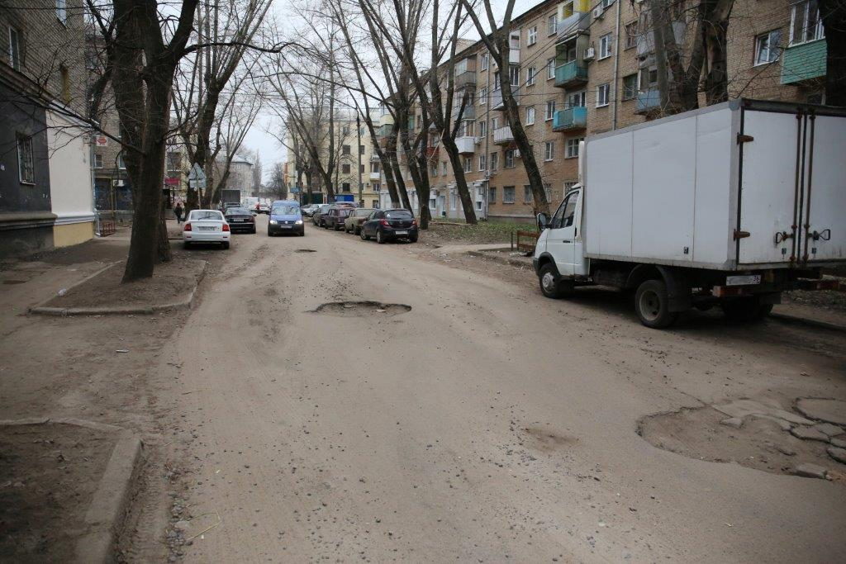
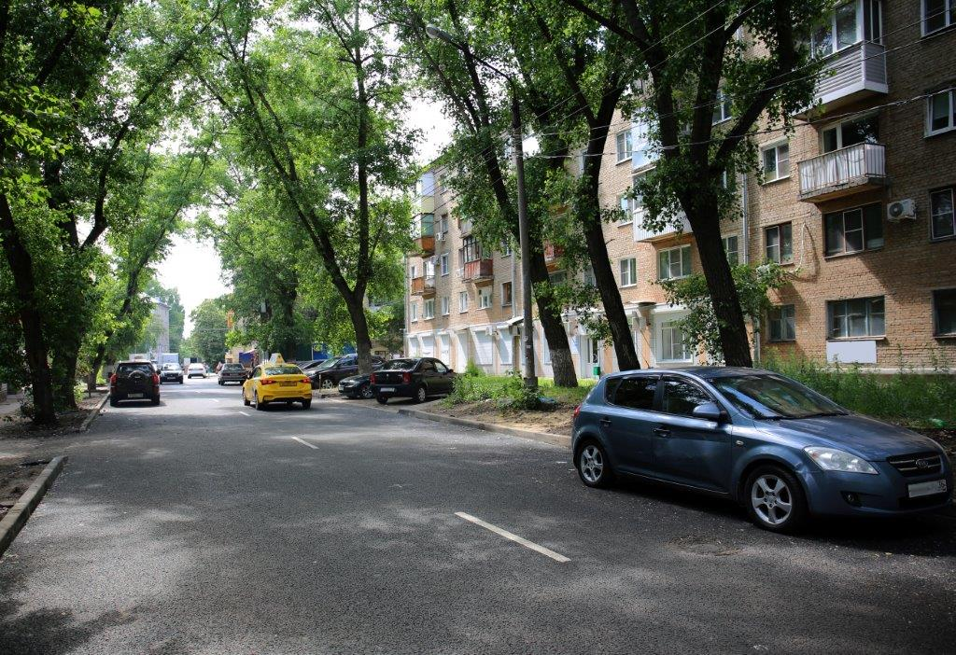
Проект «Безопасные и качественные дороги»
Воронежской городской агломерации
ул. Керамическая (до ремонта)
ул. Керамическая (после ремонта)
ул. Варейкиса (до ремонта)
ул. Варейкиса (после ремонта)
3

Slide 4
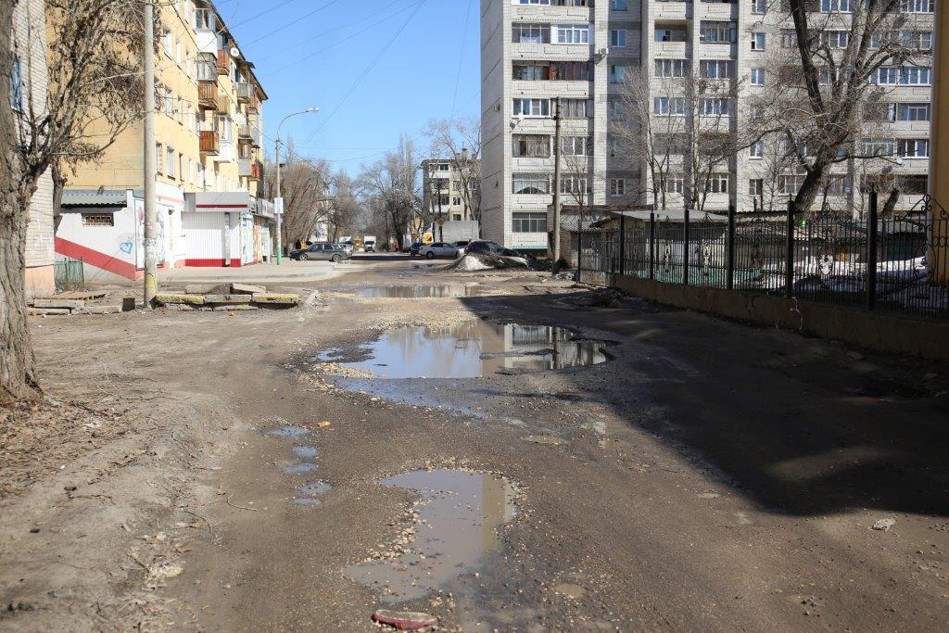
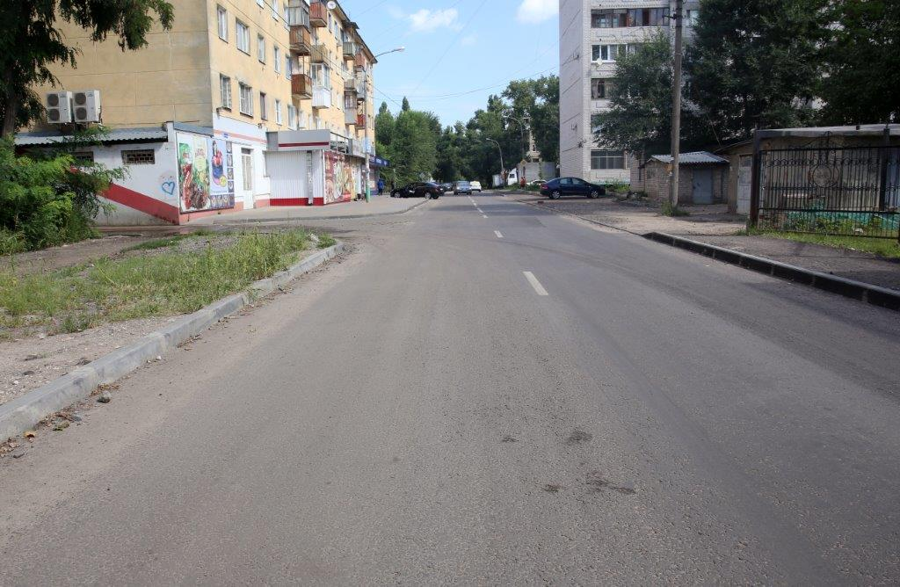
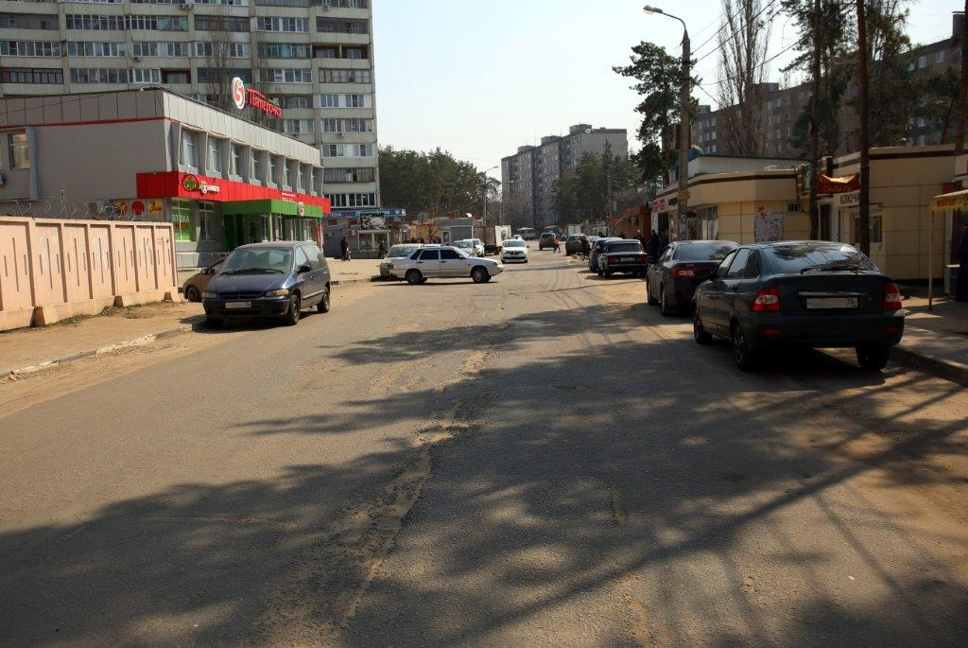
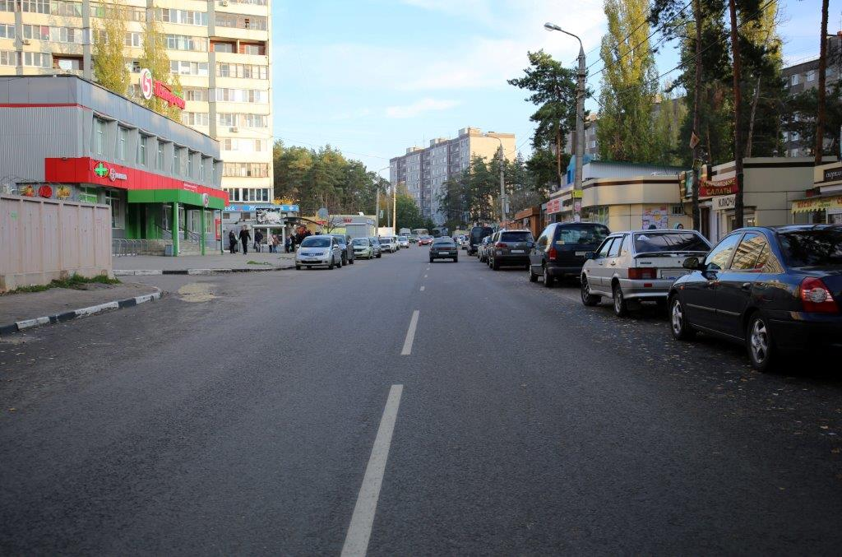
Проект «Безопасные и качественные дороги»
Воронежской городской агломерации
ул. Цимлянская (до ремонта)
ул. Цимлянская (после ремонта)
ул. 232 Стрелковой Дивизии (до ремонта)
ул. 232 Стрелковой Дивизии (после ремонта)
4

Slide 5
Результаты работ по проекту «Безопасные и качественные дороги»
в 2018 году в сравнении с 2017 годом.
5

Slide 6
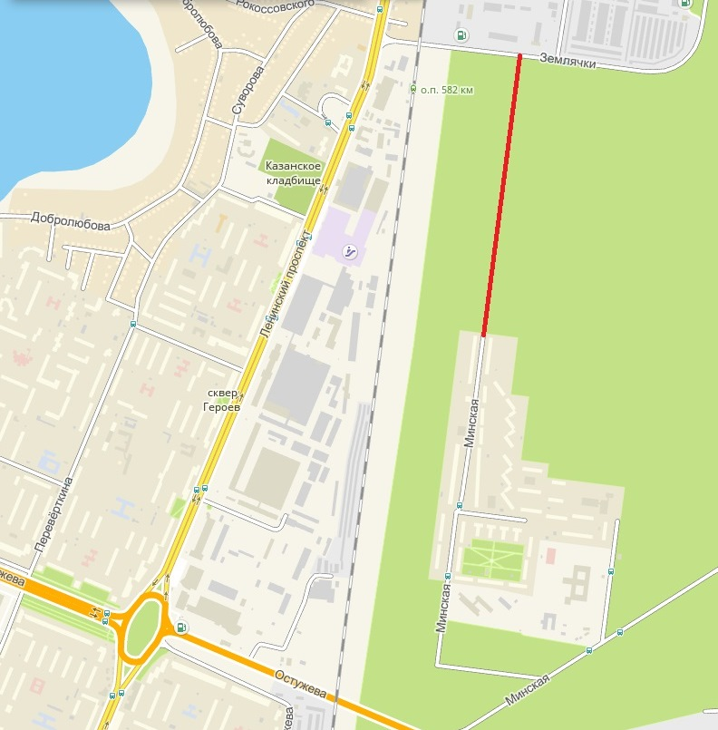
Проектно-изыскательские работы в рамках МП «Развитие транспортной системы»
проектируемая дорога
ул. Минская («Электроника») –
ул. Землячки
6

Slide 7
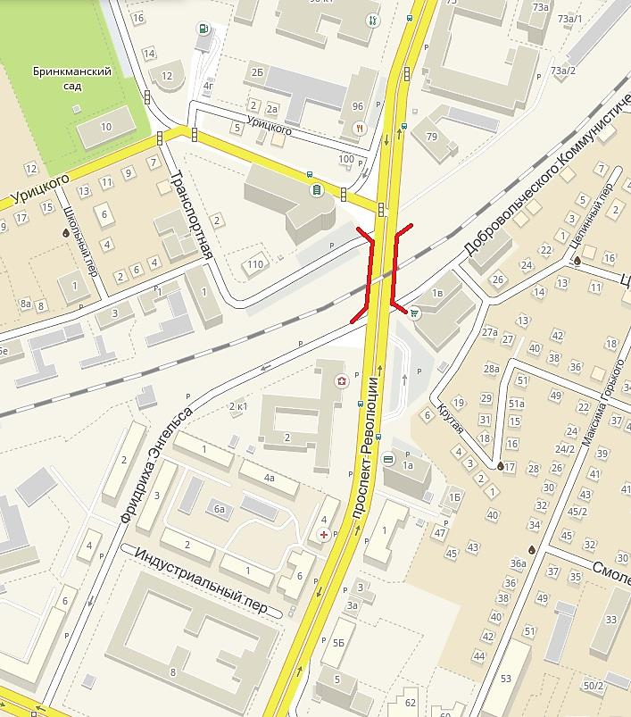
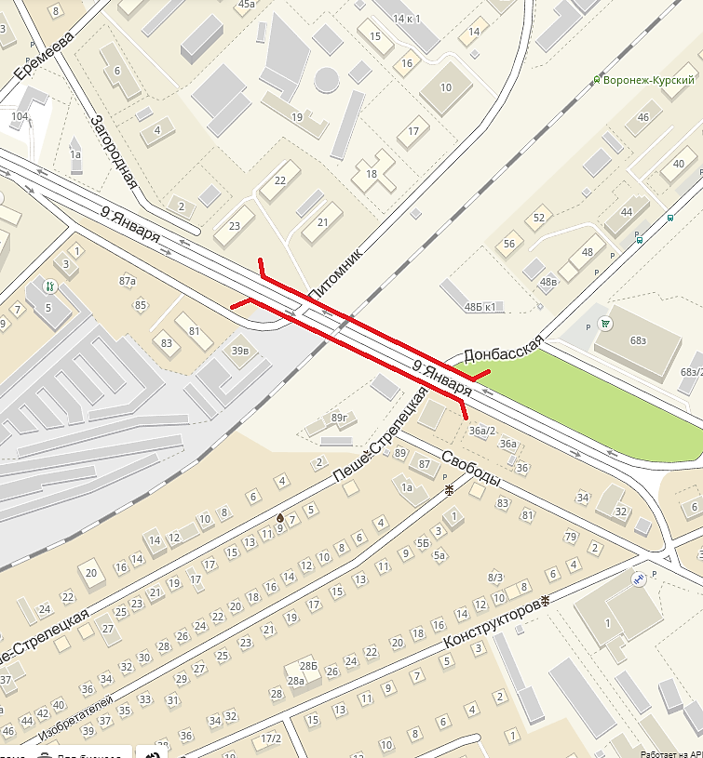
Проектно-изыскательские работы в рамках МП «Развитие транспортной системы»
планируемый к
реконструкции путепровод
ул. Ленина
планируемый к
реконструкции путепровод № 1
ул. 9 Января
7

Slide 8
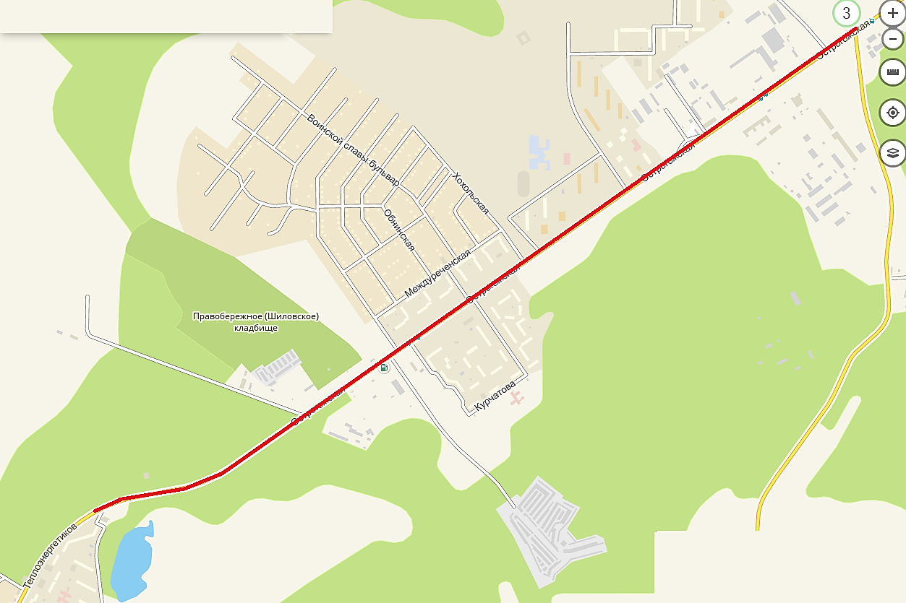
Проектно-изыскательские работы в рамках МП «Развитие транспортной системы»
проектируемая дорога
ул. Острогожская (от ул. Теплоэнергетиков до съезда с ул. Острогожская к плотине Воронежского водохранилища)
8

Slide 9
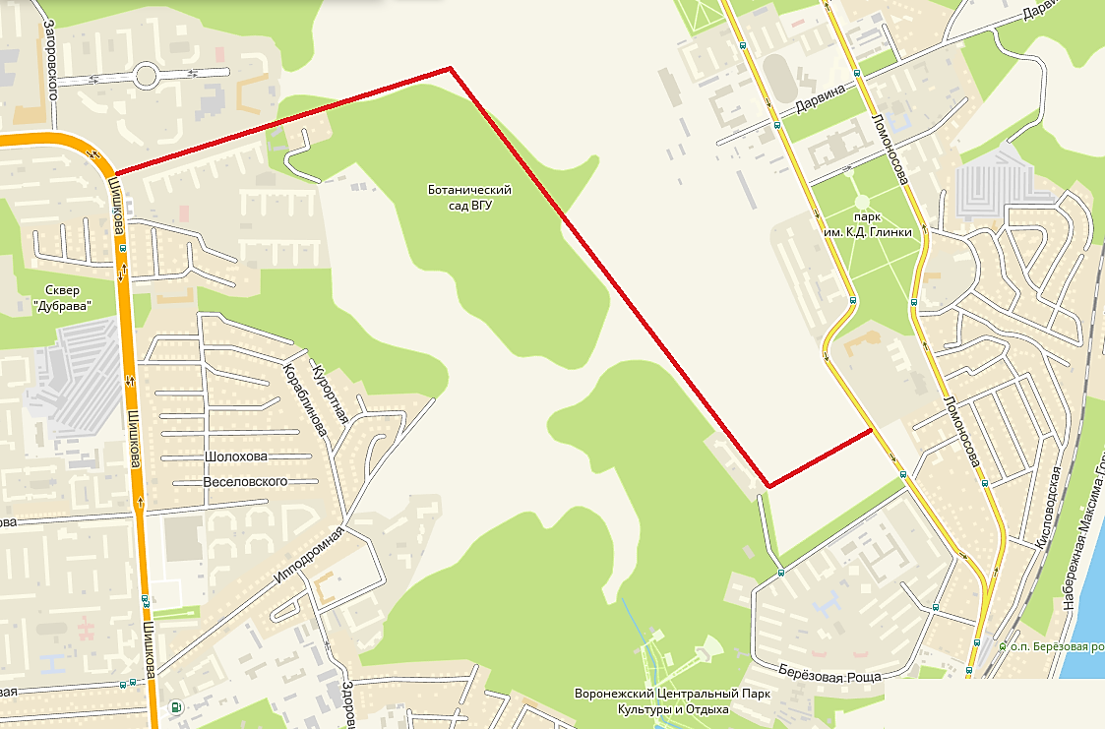
Проектно-изыскательские работы в рамках МП «Развитие транспортной системы»
проектируемая дорога
от ул. Шишкова до ул. Тимирязева
9

Slide 10
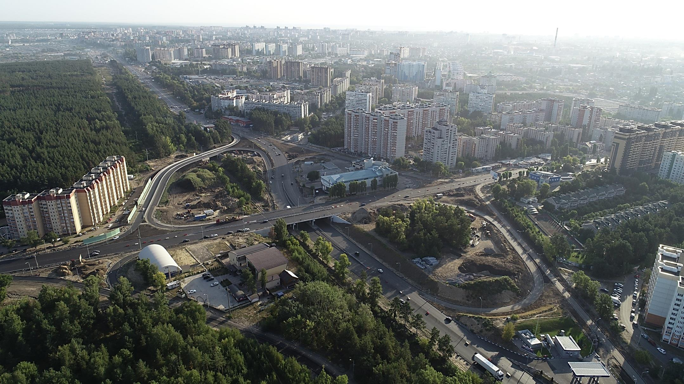
Транспортная развязка на пересечении
ул. Антонова-Овсеенко – ул. 9 Января – ул. Героев Сибиряков
10

Slide 11
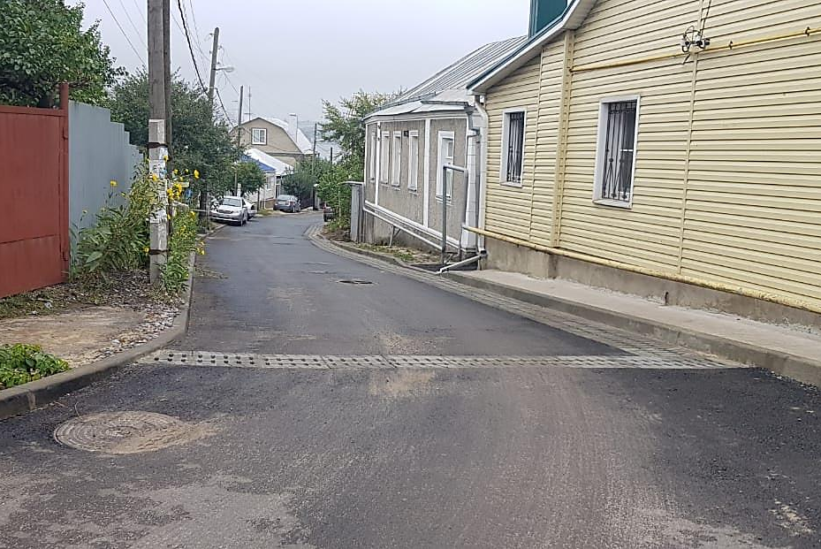
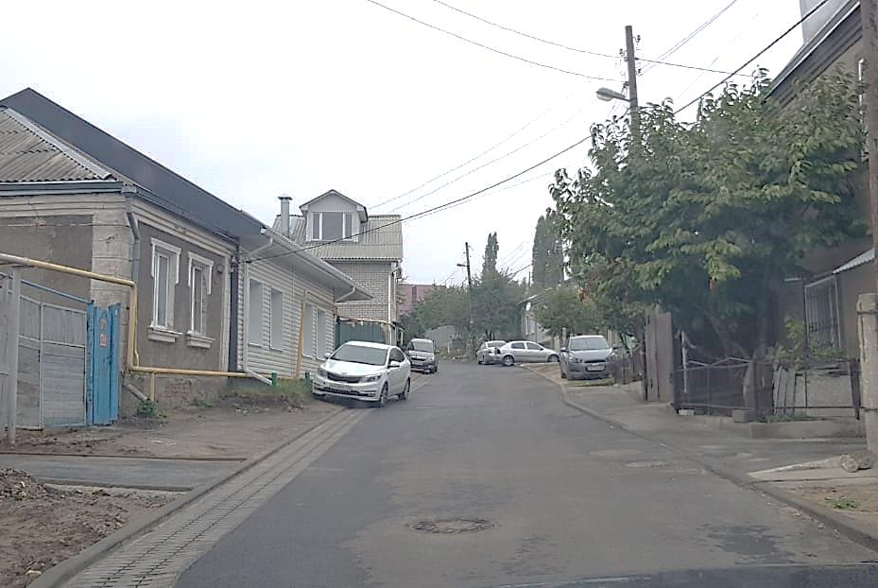
Ремонт улиц в рамках муниципальной программы «Развитие транспортной системы»
ул. Кубанская Гора
11

Slide 12
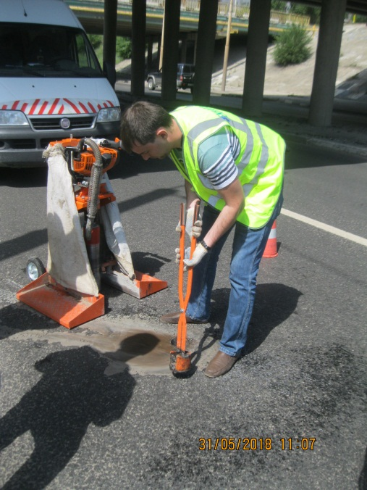
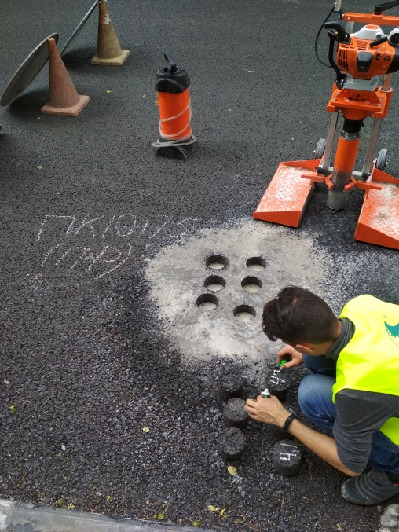
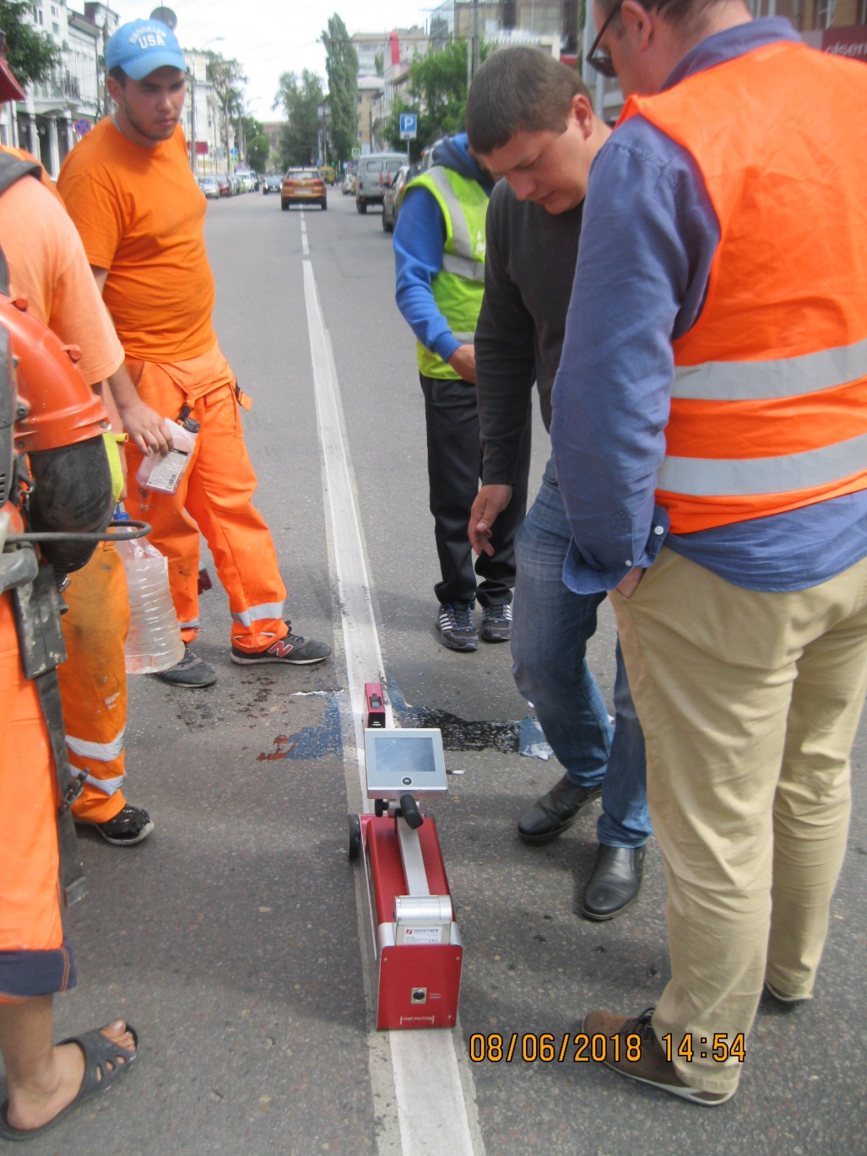
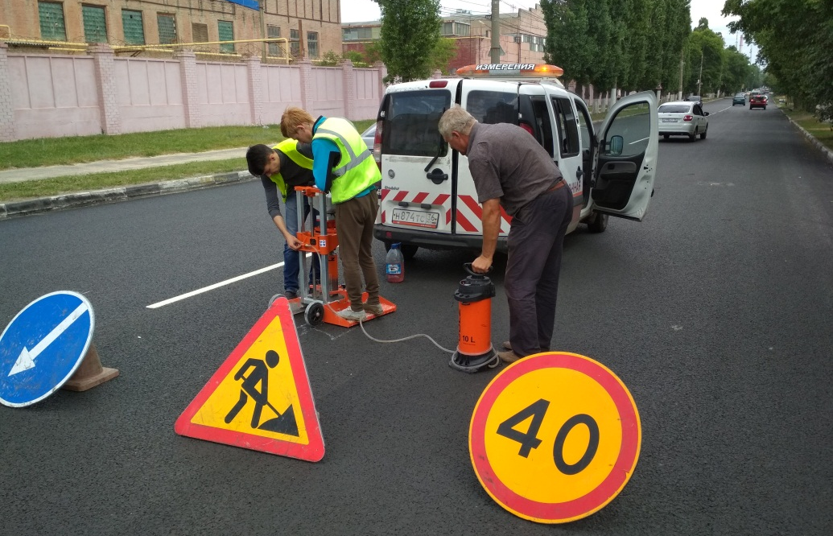
Осуществление контроля качества выполненных дорожно-ремонтных работ
12

Slide 13
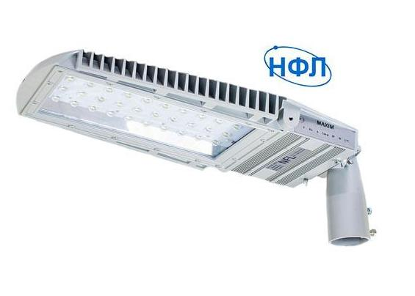
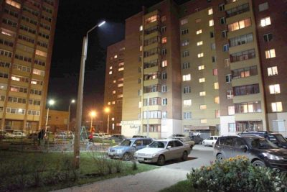
Содержание улично-дорожной сети
Ремонт сетей наружного освещения в 2018 году
Проведена замена 965 светильников ЖКУ-150 на ЖКУ-100 с применением ламп с увеличенной до 25% светоотдачей и большим сроком службы (до 40 тыс. часов) на 236 дворовых территориях и межквартальных проездах.
13

Slide 14
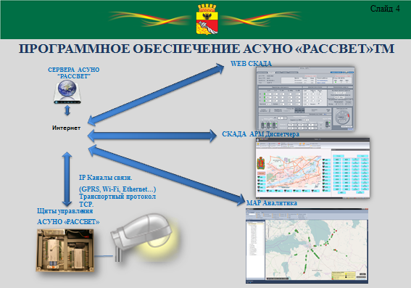
Содержание улично-дорожной сети
14

Slide 15
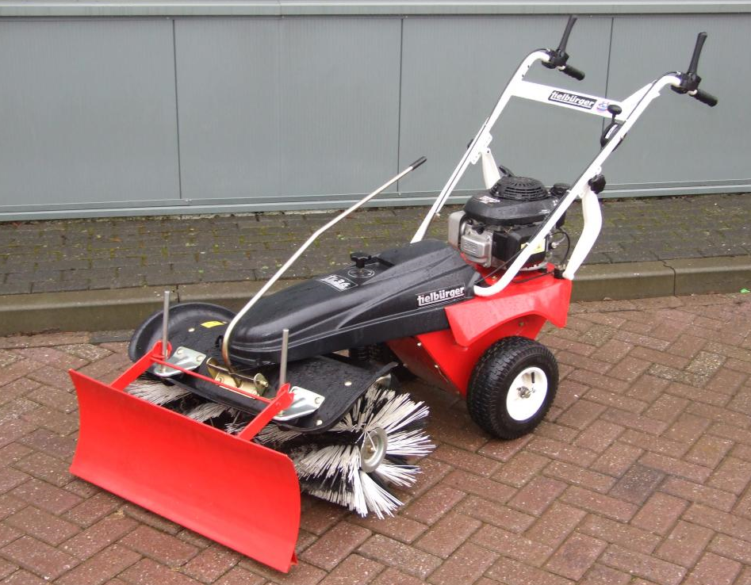
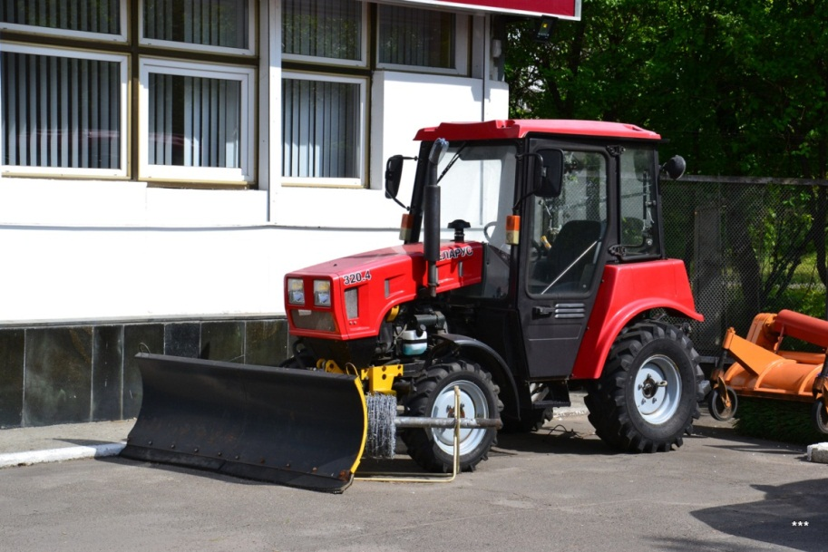
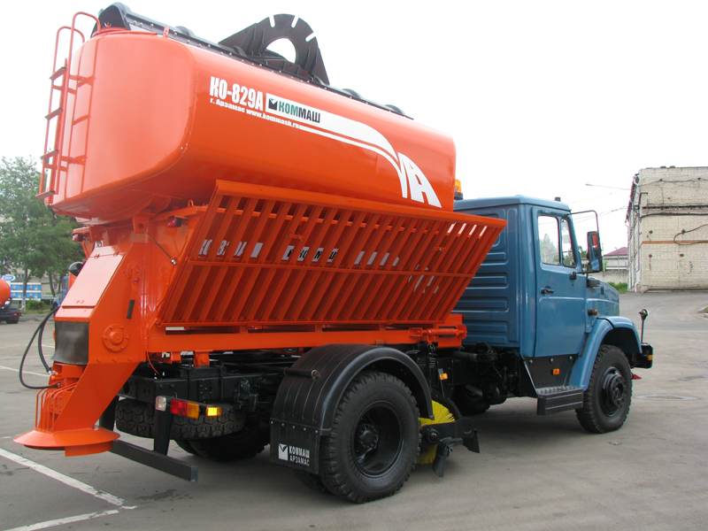
Содержание улично-дорожной сети
Укрепление материально-технической базы комбинатов благоустройства
15

Slide 16
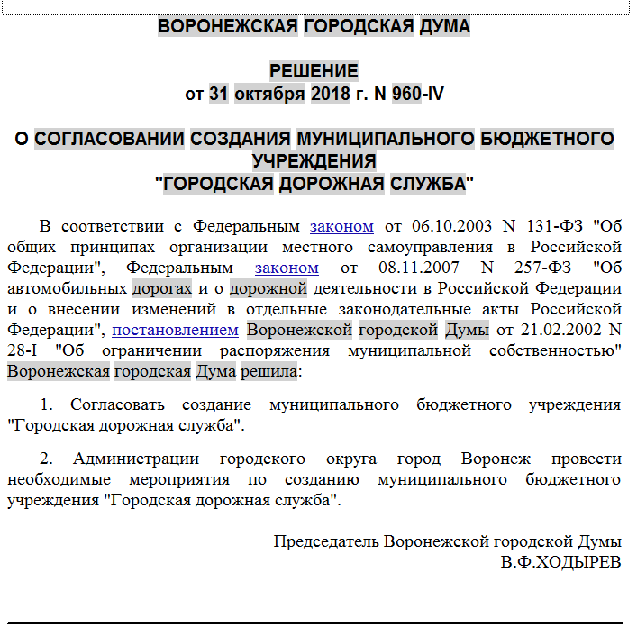
Содержание улично-дорожной сети
16

Slide 17
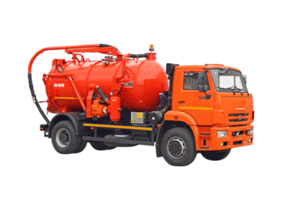
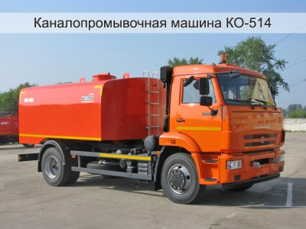
Приобретение специализированной техники для обслуживания
ливневой канализации
На основании проведённых торгов и заключены контракты на поставку 24 единиц коммунальной специализированной техники и оборудования для содержания и ремонта сетей ливневой канализации.
Осуществлена поставка 21 единицы техники и оборудования.
В настоящее время размещена конкурсная документация в единой информационной системе на приобретение 3 единиц техники и оборудования.
17

